Slide 1
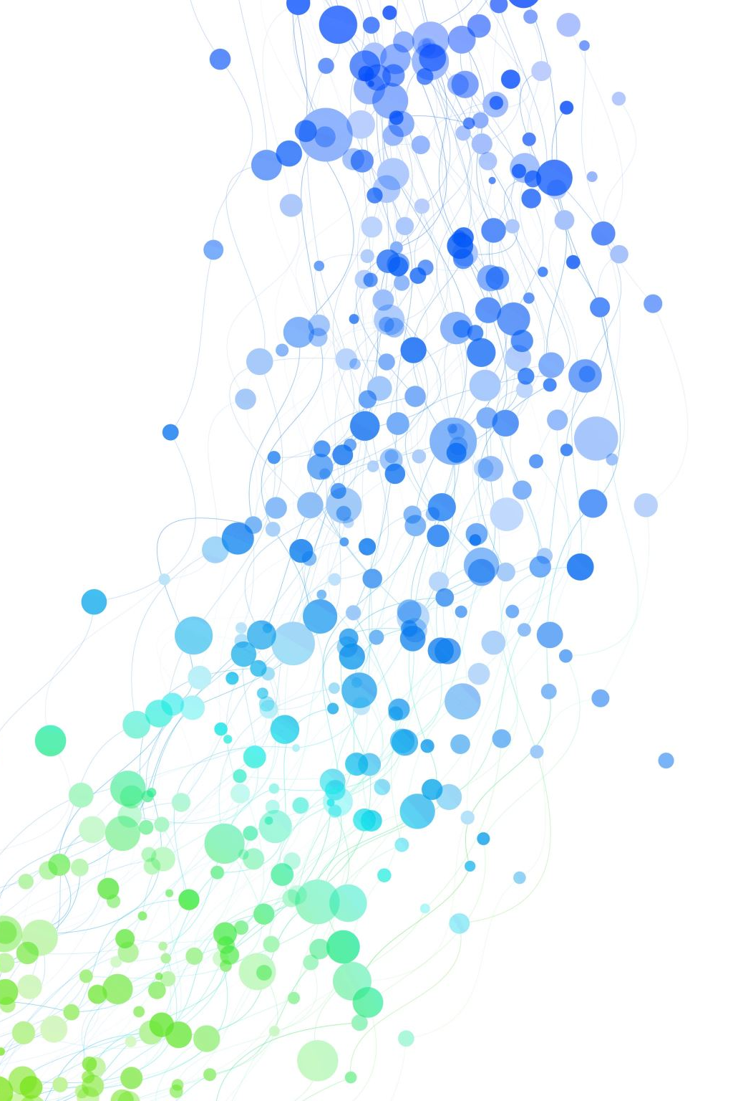

Avances de ChangosGames
Elaborado por:
Iker Atilano Saravia (Toefl)
Luis Obed Soto Aguilera (Tor Browser)
Juan David Hernández Muñoz (Cubrebocas)

Slide 2
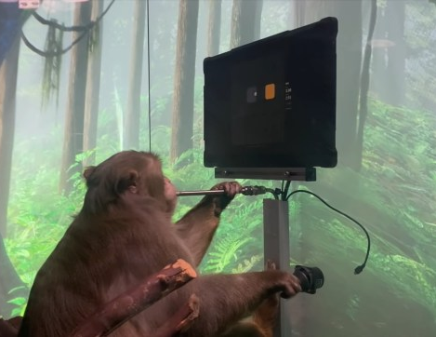
¿Qué es ChangosGames?
ChangosGames es un sistema de compraventa para una tienda de videojuegos en formato físico.

Slide 3
Funciones planeadas:
Áreas de Oportunidad:
Puede registrar en tiempo real ingresos y movimientos de caja.
Realizar operaciones de compraventa.
Métodos de pago con tarjeta y efectivo, así como métodos de entrega.
Interfaz clara.
Distinción entre roles de -usuarios (cliente, empleado y encargado).
Permite cancelar ventas y reservar productos.
Seguridad.
Manejo de datos reales.
Aún no es operativo.
Manera de modificar el inventario de productos.

Slide 4
Decisiones a considerar
¿El sistema es solamente para tiendas físicas o también el cliente puede interactuar en línea?
¿Qué pasa cuando un cliente no recoge su videojuego reservado?
¿Qué pasa cuando un cliente quiere comprar un producto agotado?
¿Se podrá reservar un producto agotado?

